Slide 1
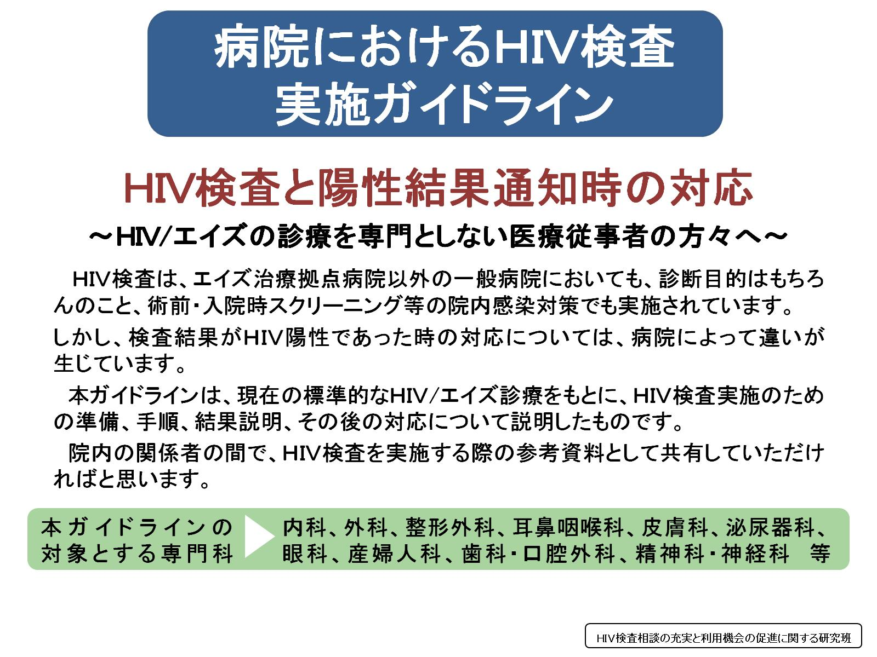
病院におけるＨＩＶ検査
実施ガイドライン

Slide 2
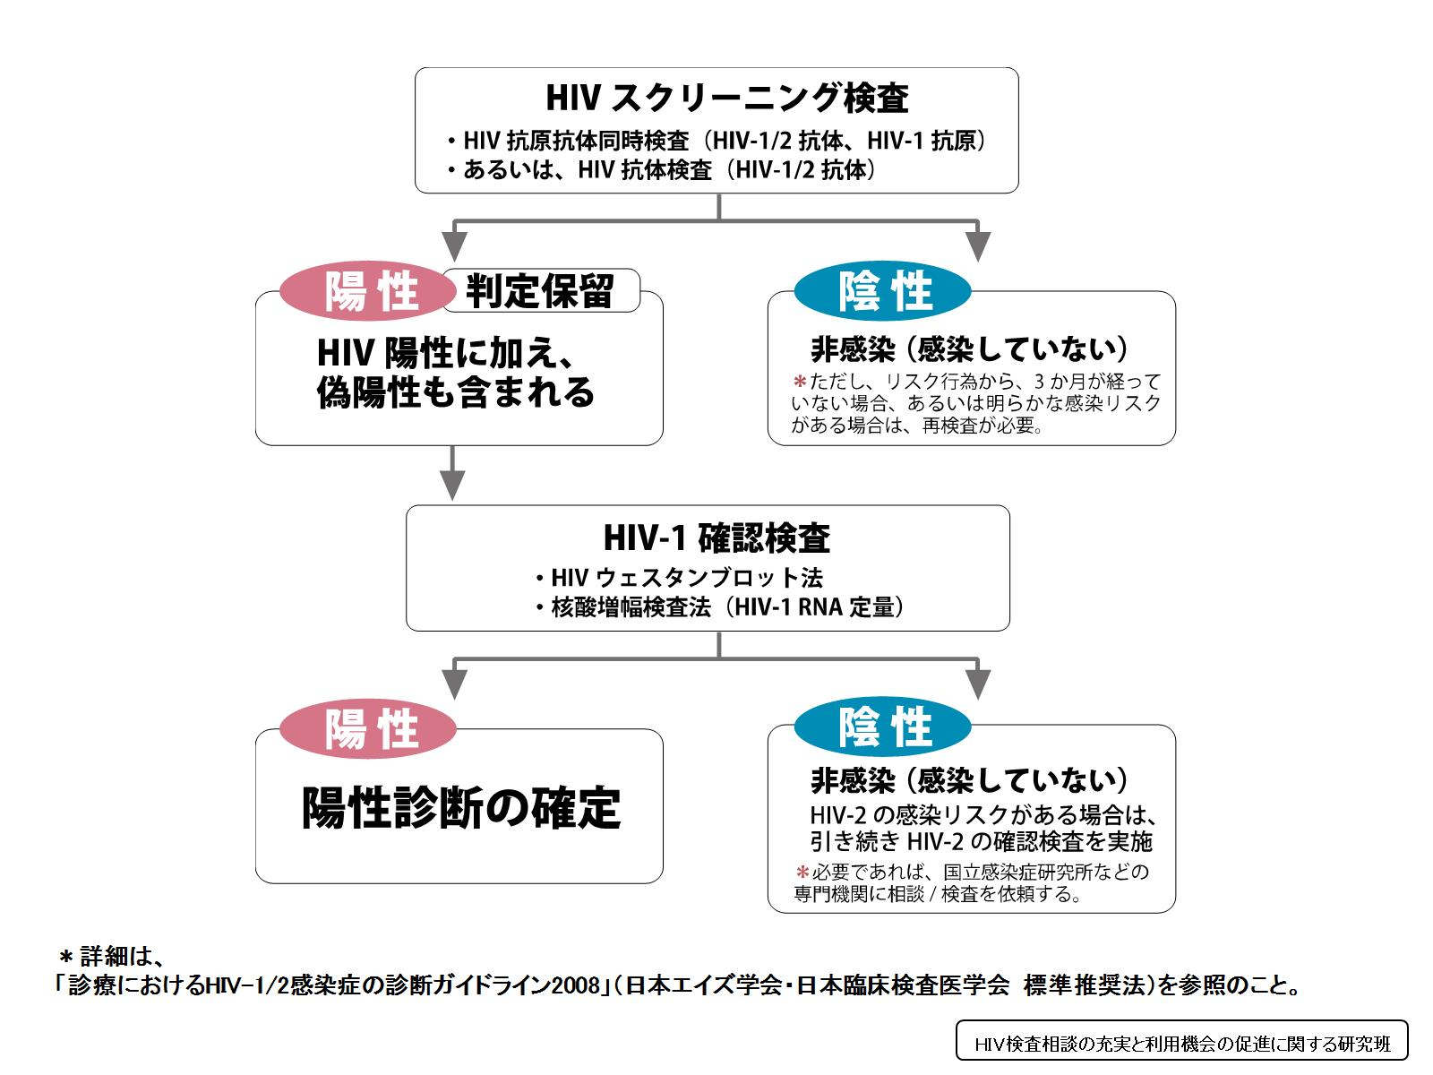

Slide 3
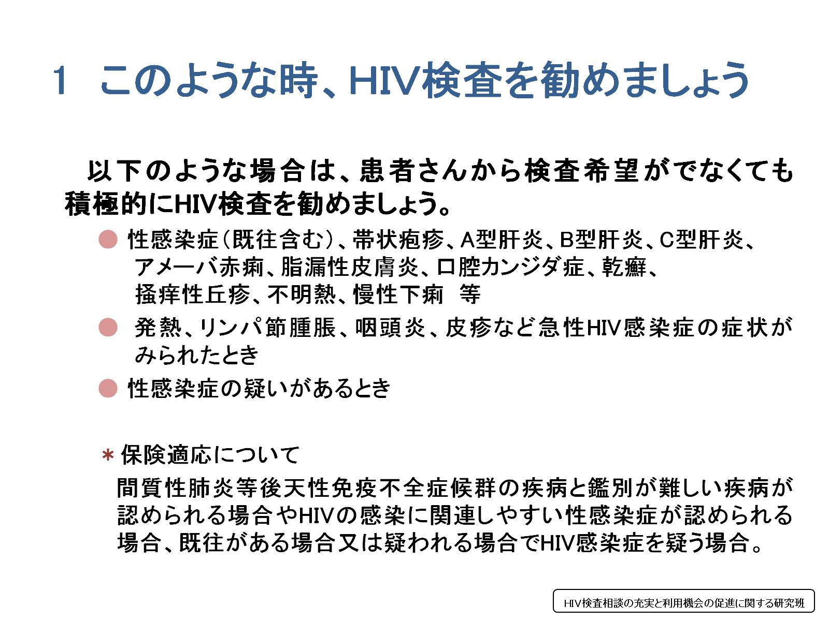
1 このような時、ＨＩＶ検査を勧めましょう

Slide 4
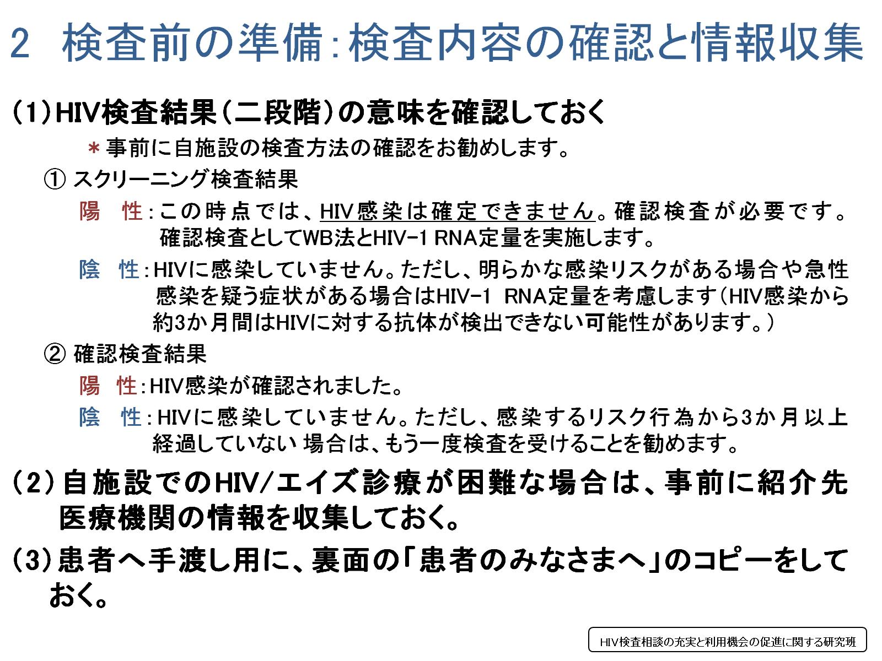
2 検査前の準備：検査内容の確認と情報収集

Slide 5
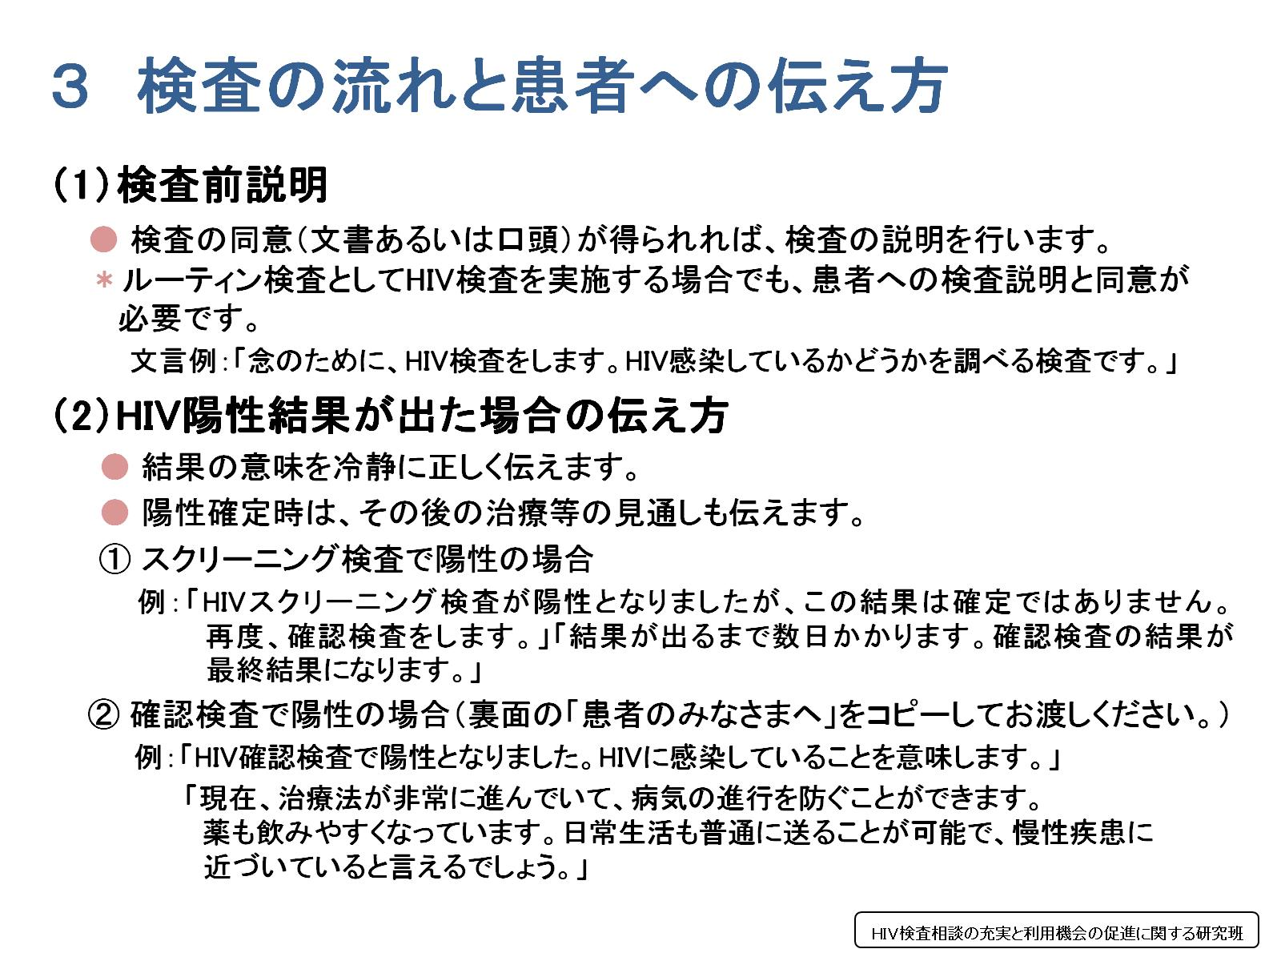
３ 検査の流れと患者への伝え方

Slide 6
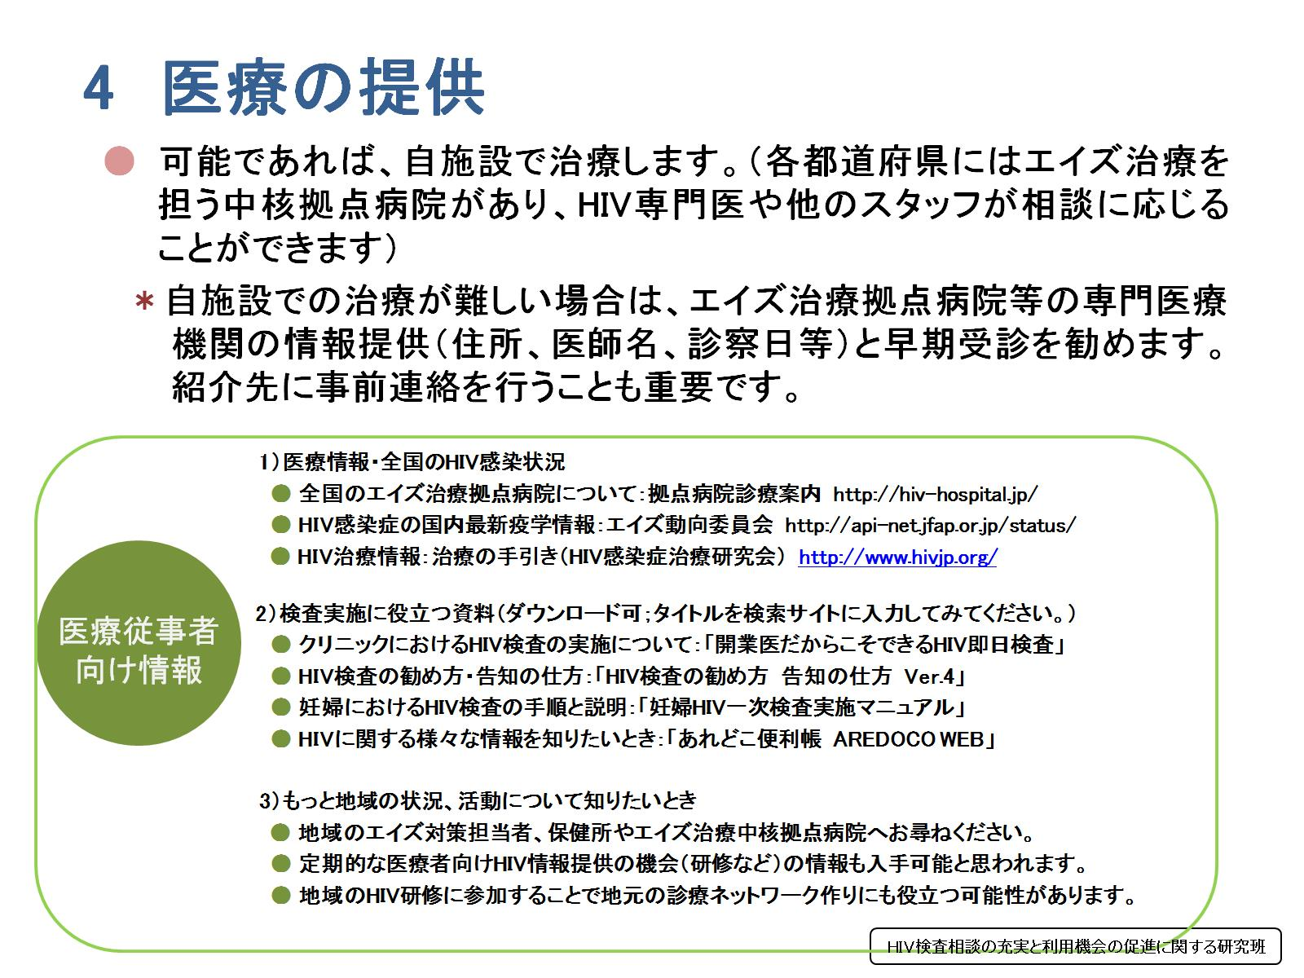
4 医療の提供

Slide 7
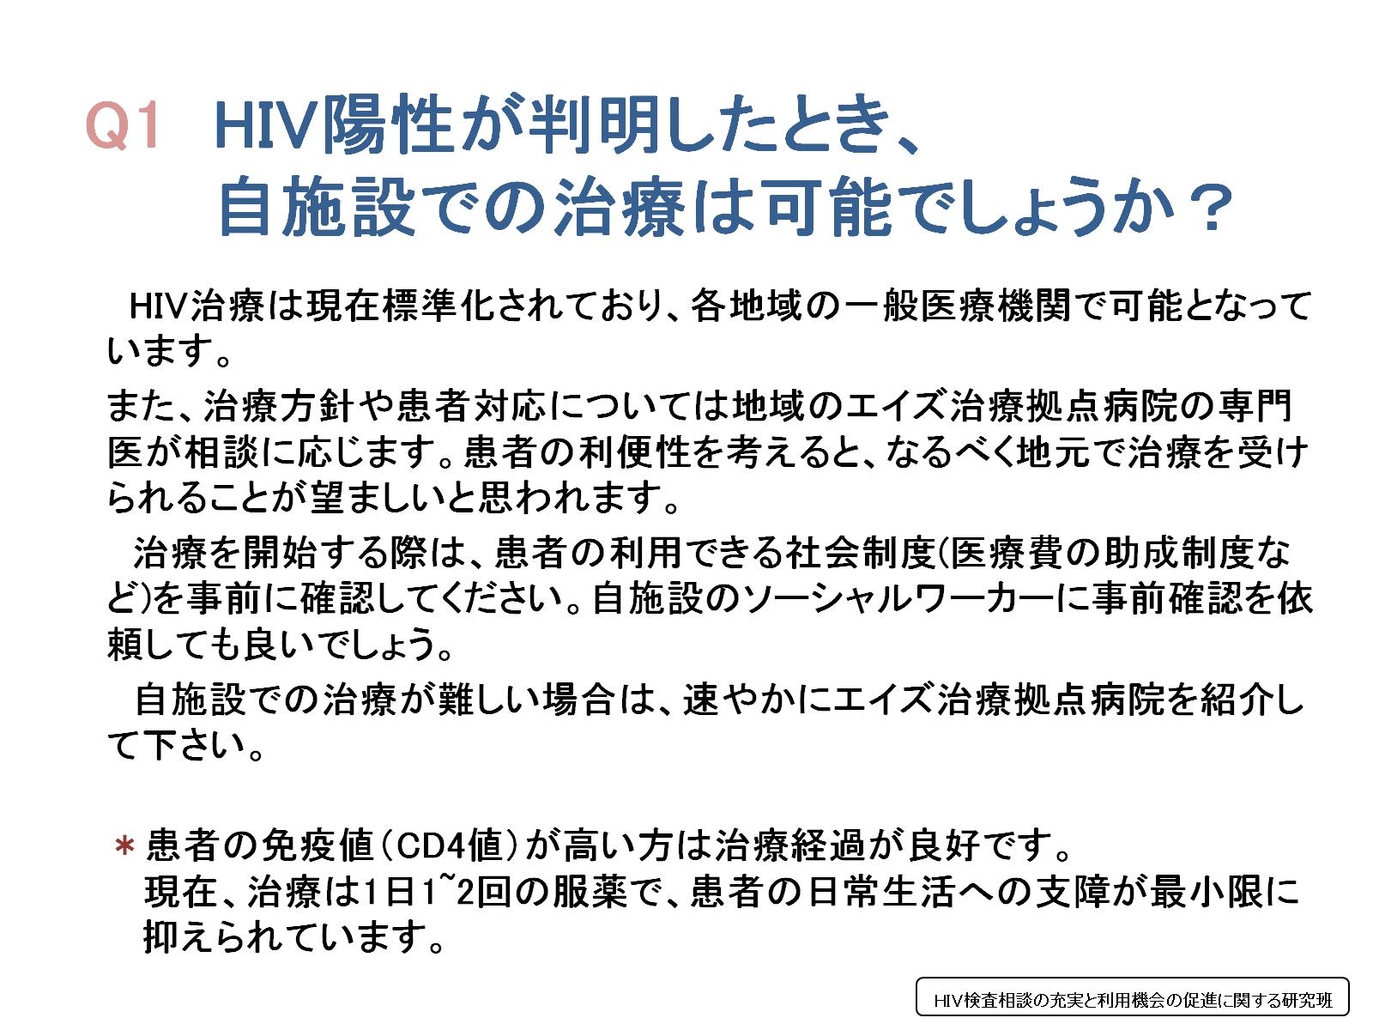
Q1 HIV陽性が判明したとき、
自施設での治療は可能でしょうか？

Slide 8
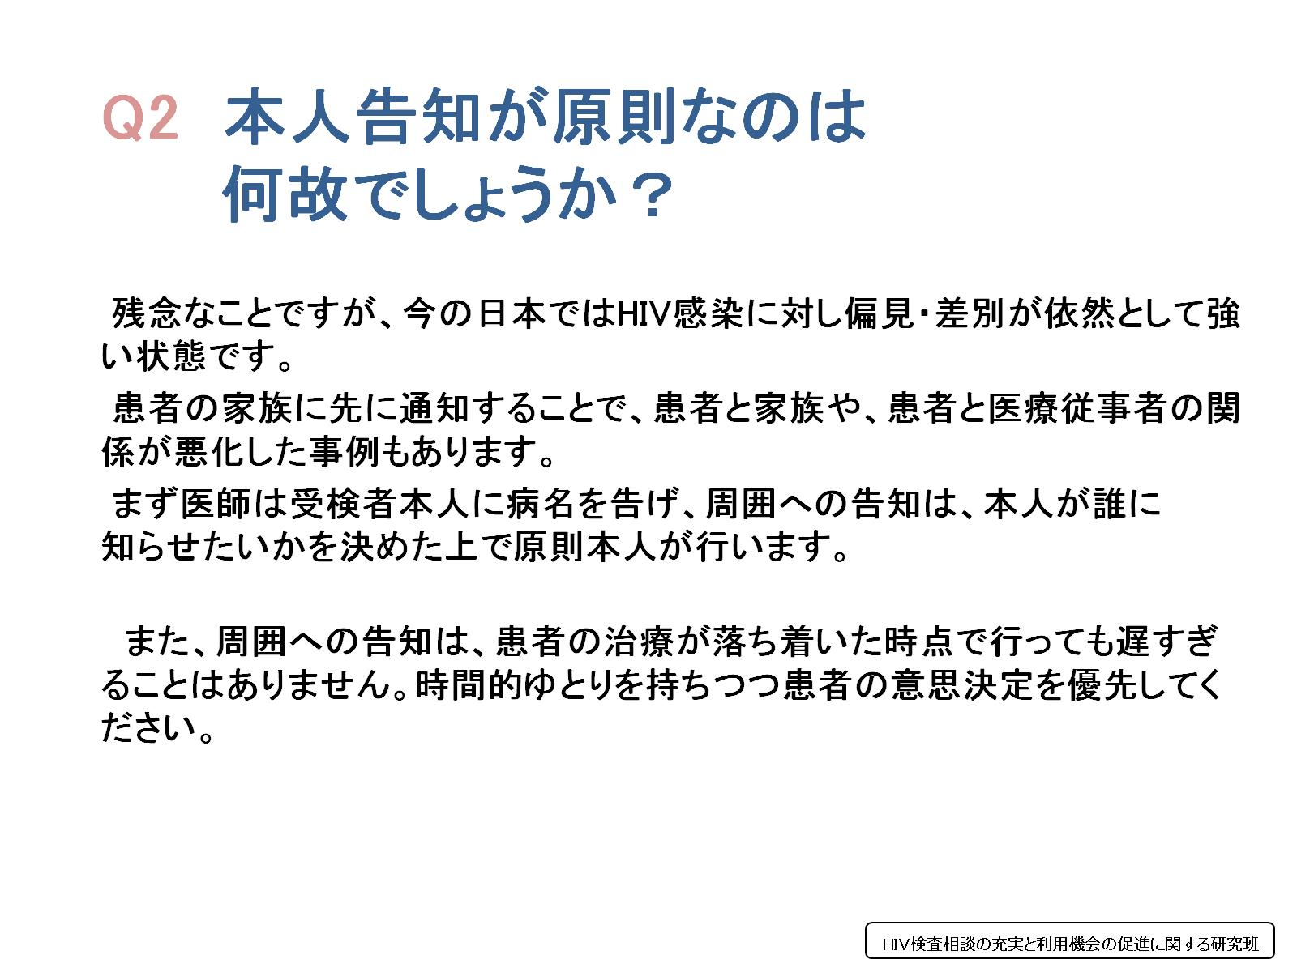
Q2 本人告知が原則なのは
何故でしょうか？

Slide 9
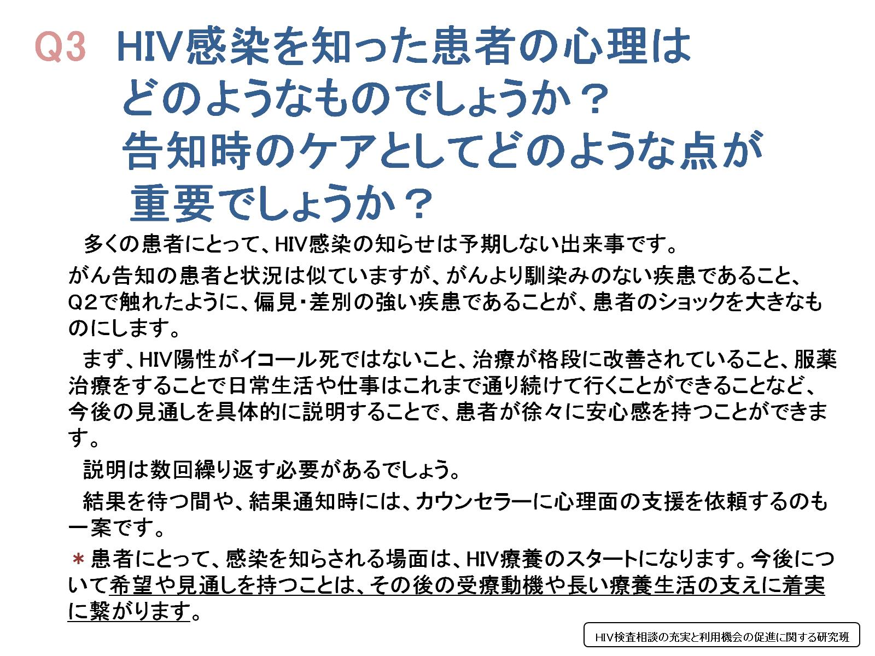
Q3 HIV感染を知った患者の心理は
どのようなものでしょうか？
告知時のケアとしてどのような点が
重要でしょうか？

Slide 10
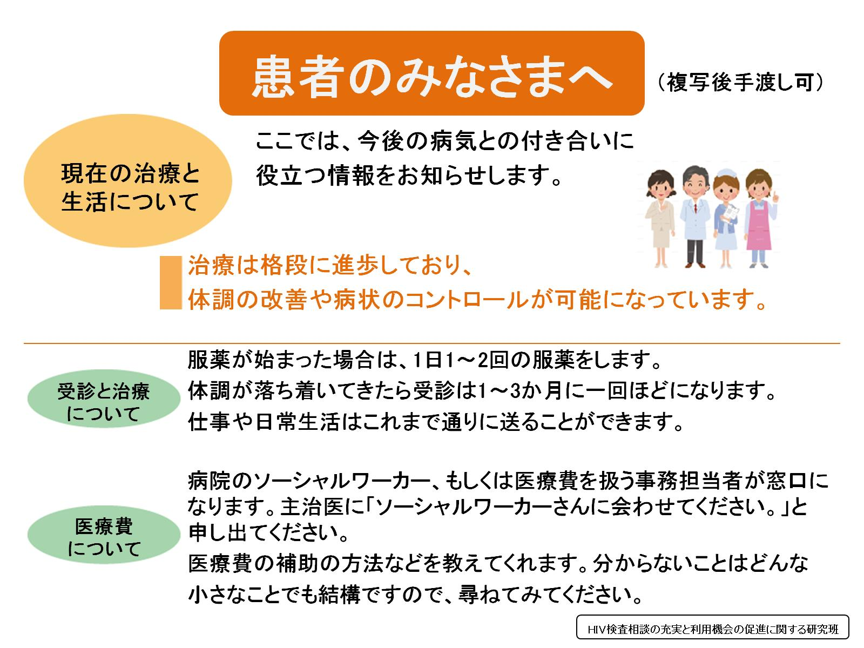
患者のみなさまへ

Slide 11
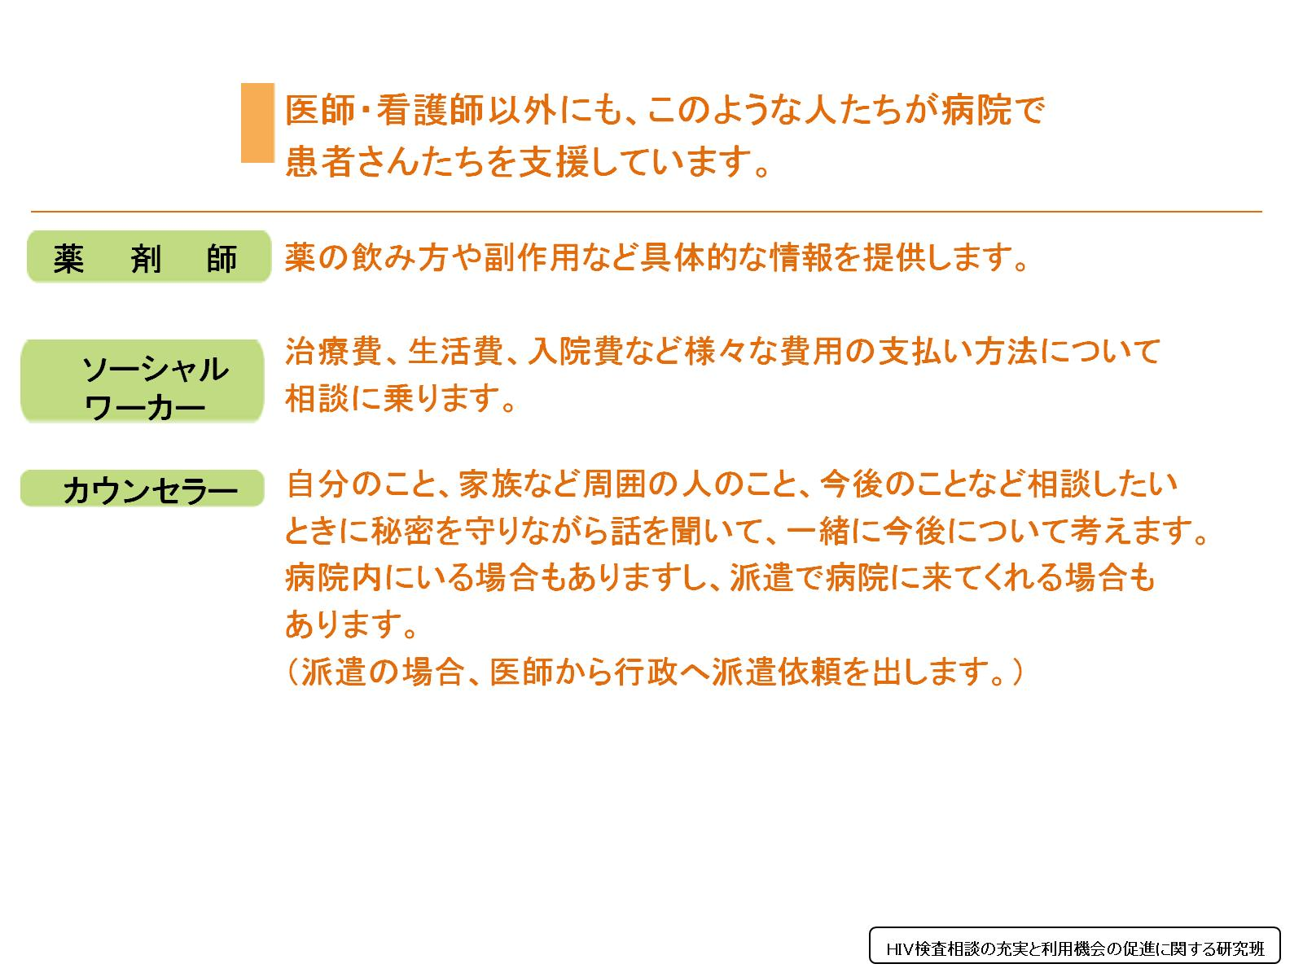

Slide 12
